Slide 1

Název školy: Základní škola a mateřská škola Domažlice , Msgre B. Staška 232, příspěvková organizace
Autor: Mgr. Radmila Uzlíková
Název : VY_42_INOVACE_16_Rozklady 0-5
Téma: Rozklady 0-5
Číslo projektu: CZ.1.07/1.4.00/21.1437
Sada: Matematika pro 1. ročník

Slide 2
A N O T A C E
Určeno pro 1.ročník
Správný počet a rozklady čísel v oboru 0 - 5
Práce na interaktivní tabuli
Tisk jednotlivých částí (tužka, pastelky)
Inovace: Kontrola práce pomocí interaktivní tabule

Slide 3



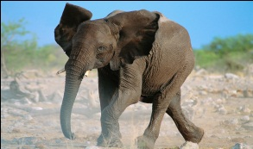
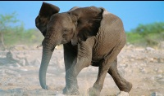
Dobře si prohlédni obrázky. Doplň jejich počet a porovnej s daným číslem .
5
3
4
1
Pod obrázek zapiš počet a čísla porovnej.

Slide 4
Tři hrušky polož na dva talíře, ale vždy jinak. Rozklad zapiš.
3
/\
3
/\

Slide 5
Čtyři rohlíky rozlož na dva talíře, ale vždy jinak. Rozklad zapiš
4
/\
4
/\
4
/\

Slide 6
Dobře si prohlédni obrázky. Doplň jejich počet a porovnej s daným číslem .
5 > 3
3 < 5
4 > 2
1 = 1
Pod obrázek zapiš počet a čísla porovnej.
3 < 5 > 2 > 1

Slide 7
Tři hrušky polož na dva talíře, ale vždy jinak. Rozklad zapiš.
3
/\
2 1
3
/\
0 3

Slide 8
Čtyři rohlíky rozlož na dva talíře, ale vždy jinak. Rozklad zapiš
4
/\
4 0
4
/\
1 3
4
/\
2 2

Slide 9
Ilustrace: www.office.microsoft.com

